Slide 1
Prevenção de Acidentes na Fabricação de Fogos de Artifício

Slide 2
Santo Antônio do Monte e região
Centro-Oeste de MG, 23.500 habitantes
PEA: 11.200 pessoas (2002)
Em conjunto com 8 municípios da região, é o segundo maior pólo produtor mundial
A indústria emprega cerca de 10.000 pessoas, com 3.000 empregos diretos (12,8% da população)

Slide 3
Panorama da indústria de fogos
63 empresas (2004) em atividade
2 aguardam TR
1 autorizada construção
3 aguardam autorização para construção
Predomínio de micro e pequenas empresas.

Slide 4
Panorama da indústria de fogos
Fogos e artefatos de estampido
Fogos e artefatos de cor
Artefatos fumígenos
Artigos para shows
Pólvora negra
Estopins
Em média, 60 tipos de fogos por empresa.

Slide 5
Panorama da indústria de fogos
Perfil do trabalhador:
  8% analfabetos
  60% ensino fundamental incompleto
  16% 1º. grau completo
Faturamento anual (2002):
  35,2% até 300.000,00
  46,3% entre 300.0000,00 e 1.200.000,00
  18,6% acima de 1.200.000,00

Slide 6
Panorama da indústria de fogos
Destino da produção: MG, SP e Nordeste - 41%
Exportações - 88% não exporta:
  2001 – U$ 1,4 milhão
  2002 – U$ 0,7 milhão (barreiras não-tarifárias)
  América do Sul (Argentina e Bolívia), Estados Unidos e Canadá
Importações: (China é a maior)
  2001 – U$ 340.000
  2002 – U$ 133.000

Slide 7
Panorama da indústria de fogos
49% não têm capacidade técnica, financeira e RH para inovação tecnológica
Baixo relacionamento com universidades e centros de pesquisas; pouca consulta a publicações; esporádica participação em feiras
Fontes de informação: clientes e fornecedores
Dificuldades principais:
  elevada carga tributária
  concorrência nacional ou estrangeira
  dificuldade de obtenção de recursos financeiros

Slide 8
Diagnóstico da SST
Capacidade gerencial
Capacidade técnica
Organização da produção
Variabilidade:
  Variações por demanda
  Variações por competitividade
  Variações por razões financeiras
Ausência de referências técnicas
Aspectos socio-culturais

Slide 9
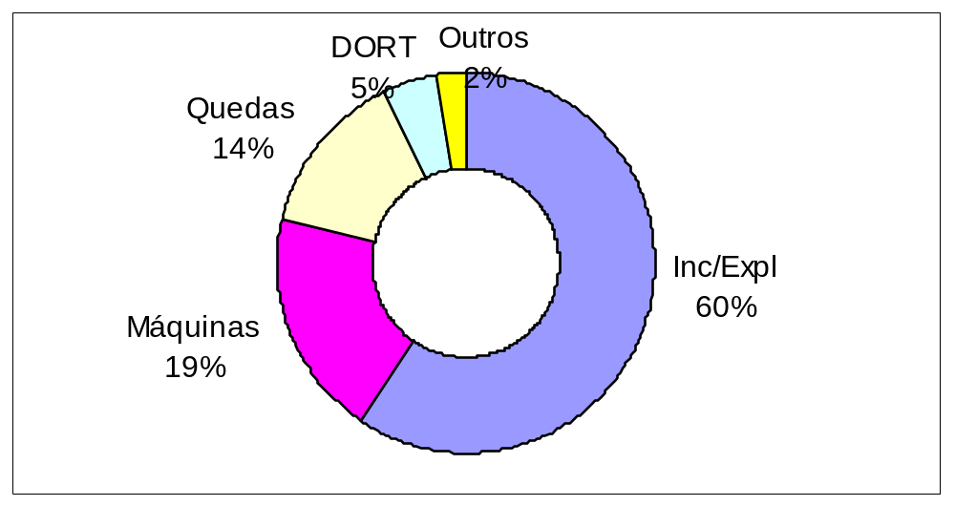
Situação acidentária 1996-2000

Slide 10
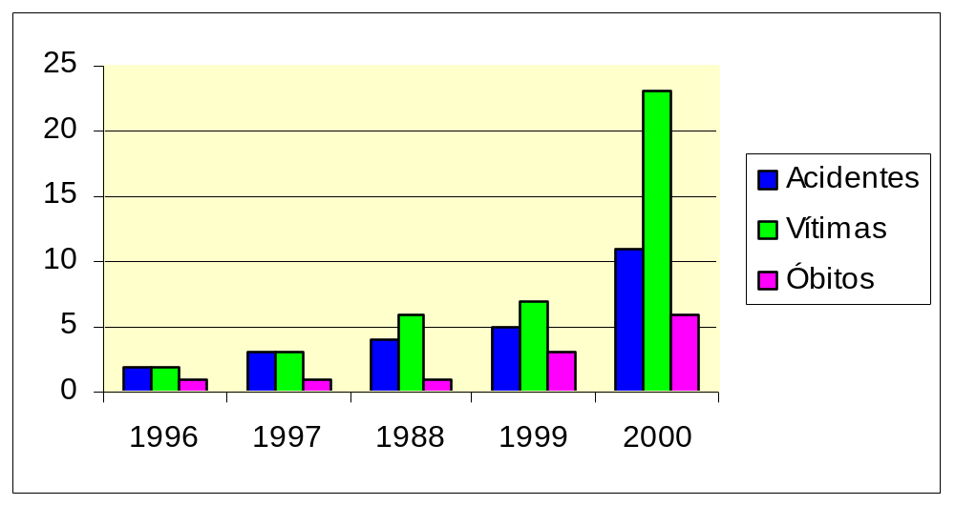
Situação acidentária 1996-2000

Slide 11
A ação da DRT/MG
Interinstitucionalidade
Busca de atores sociais relevantes
Ações de sensibilização e orientação
Ações de capacitação
Ações repressivas: não-aceitação do risco

Slide 12
As empresas
46 empresas produtoras de fogos e outros artefatos pirotécnicos
Exclusão de 13 empresas fabricantes de pólvora negra e 4 fabricantes de alumínio

Slide 13
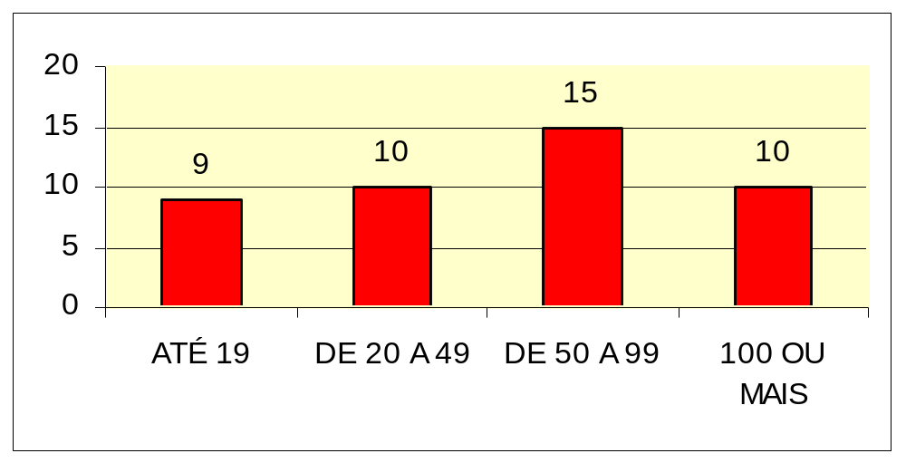
As empresas

Slide 14
A ação da fiscalização
Premissas para um Termo de Ajuste de Conduta:
  Implantação de itens da Convenção OIT/174
  Elaboração e desenvolvimento nas empresas de um programa de gestão dos riscos
  Implementação imediata de controles
  Ampliação da participação dos trabalhadores
  Responsabilização de técnicos e empresários

Slide 15
O Termo de Ajuste de Conduta
PPAE:
  Identificação e avaliação dos riscos
  Definição e implantação de medidas de controle
  Planos de emergência
  Inspeção pela CIPA ou comissão
  Manutenção
  Revisão anual

Slide 16
O Termo de Ajuste de Conduta
Inventário de produtos químicos
Laboratório e teste de produtos
Adequação das instalações físicas, equipamentos e instrumentos de trabalho
Sinalização e rotulagem
Ordem e limpeza
Definição de quantidades máximas
EPI, procedimentos e supervisão
Treinamentos e controles de acesso
Comunicação e análise de acidentes

Slide 17
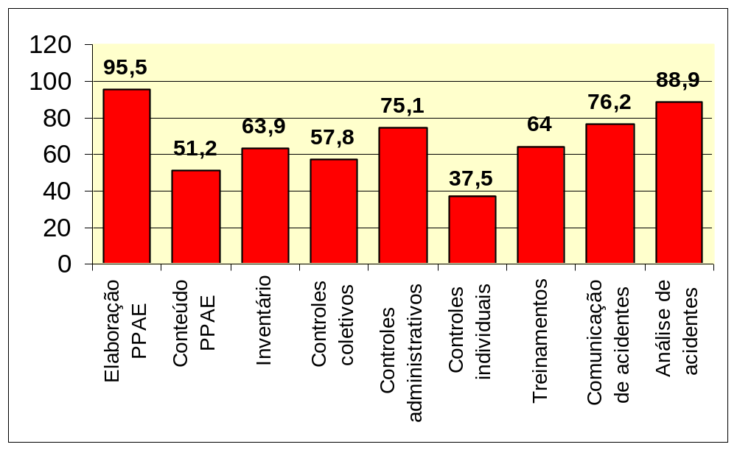
Resultados da fiscalização

Slide 18
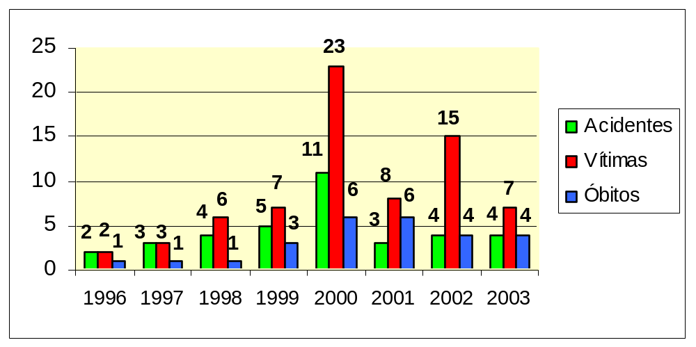
Acidentes

Slide 19
Dificuldades na prevenção
Classificação dos artefatos pirotécnicos
Controle das misturas pirotécnicas e produtos acabados
Variações qualitativas e quantitativas na produção
Necessidade de intervenção no setor de pólvora e outros artefatos (estalos)

